Slide 1
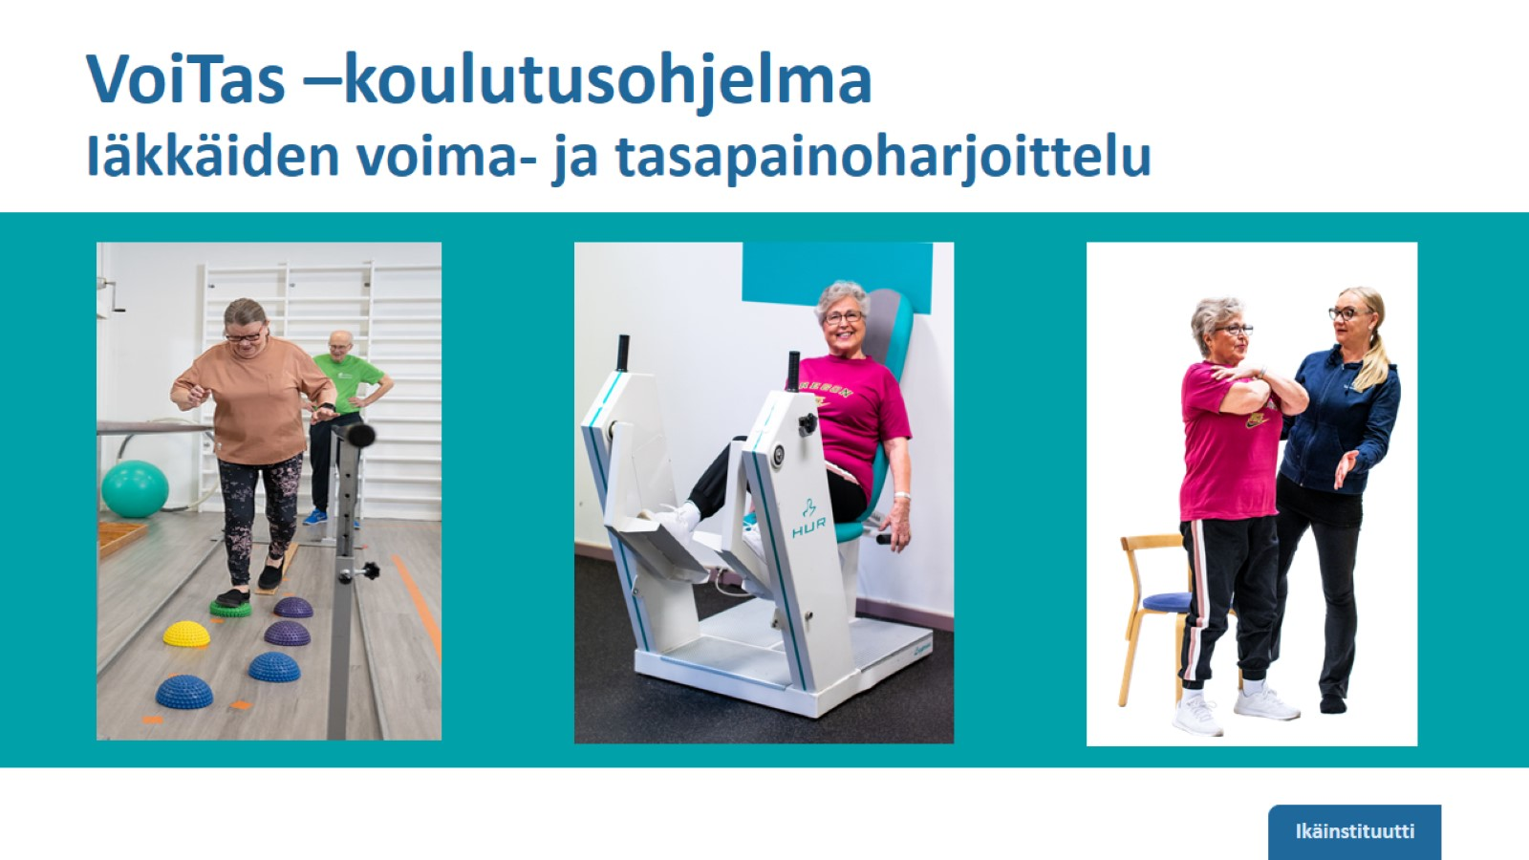
Notes:
Tervetuloa koulutukseen!

Slide 2
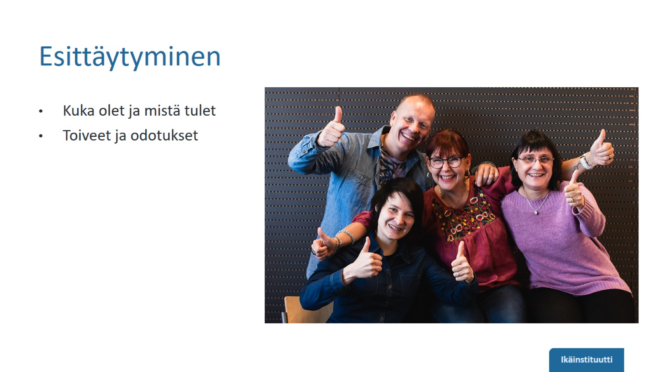
Esittäytyminen
Notes:
Koulutukseen voi virittäytyä monella eri tavalla jonkin helpon ja yksinkertaisen liikuntaharjoituksen myötä esim. venytykset, taputtelut, istumatanssit tai kurssilaisten ideoimat harjoitteet tai kysymällä, minkä kuntoisia asiakkaita sinulla on. Tässä voit hyödyntää dian 7 tai 8 jaottelua.
Alla muita vinkkejä esittäytymiseen
Kurssilaisten esittäytyminen voidaan toteuttaa
- henkilökohtaisesti (nimi, ammattinimike, työyksikkö / nimi, tausta)
- pariesittelynä porinatuokion jälkeen
- liikkeen avulla; jokainen osallistuja esittelee itselleen mieluisan liikuntalajin / tavan liikkua tekemällä sitä kuvaavan liikkeen. Muut tulevat mukaan liikkeeseen ja yrittävät arvata, mistä lajista on kysymys. Samalla osallistuja voi kertoa itsestään ja miksi pitää ao
liikuntalajista.
- tietovisana liikkuen; tietovisan vetäjä lukee totta vai tarua -väittämiä tai monivalintakysymyksiä. Osallistujille näytetään liikkeet, joilla vastataan.
- yhteisesittelynä kunkin osallistujan kohdalla, jos kaikki ovat tuttuja keskenään (esim. kerrotaan hyviä piirteitä kustakin esittelyvuorossa olijasta)
Lisää vinkkejä Ikiliikkujan välipaloista, mikä löytyy Ikäinstituutin verkkokaupasta ja on vapaasti ladattavissa
https://www.ikainstituutti.fi/content/uploads/2022/09/Ikiliikkuja-valipalat_PDF_saavutettava.pdf
Voit myös keksiä itse lisää ideoita orientoitumiseen.

Slide 3
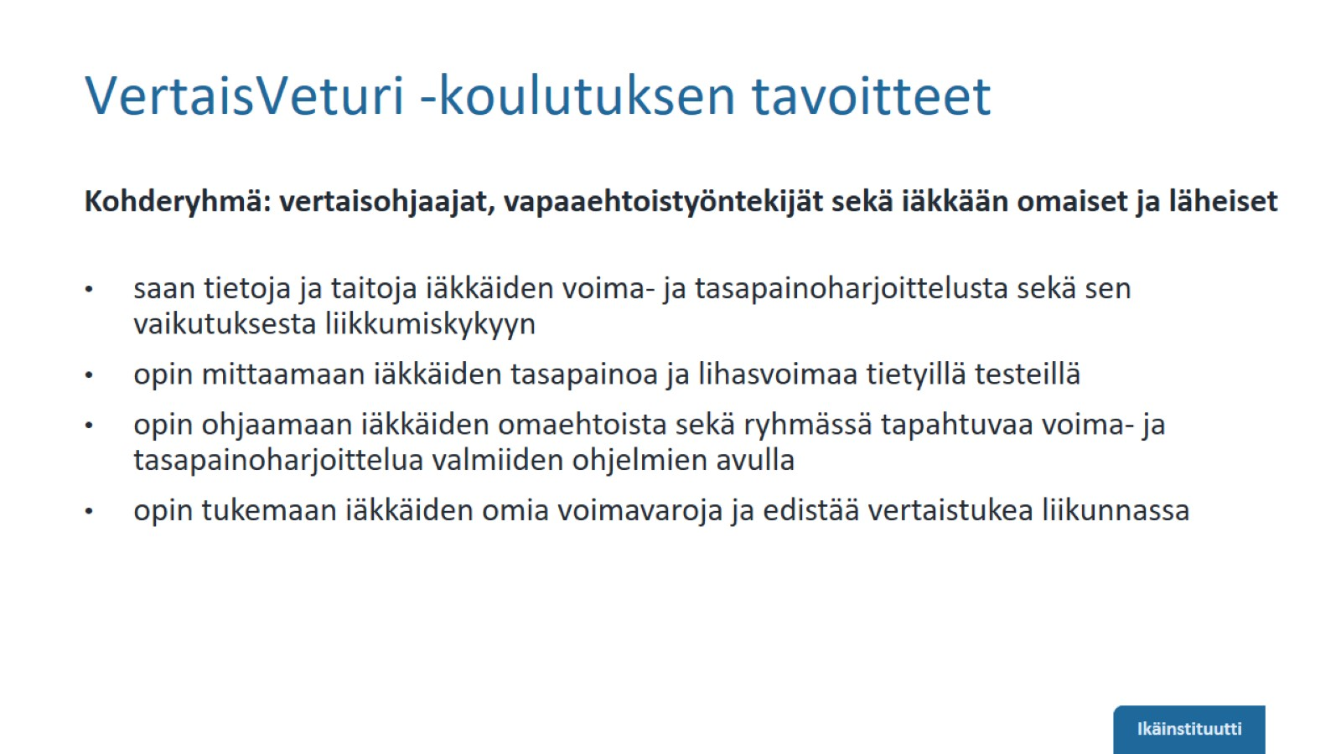
VertaisVeturi - koulutuksen tavoitteet
Notes:
Voit tehdä paikallisesta koulutuksesta oman dian, jossa on tarkemmat tavoitteet ja aikataulut. Esim. VertaisVetureille ei käydä kaikissa koulutuksissa läpi testaamista.

Slide 4
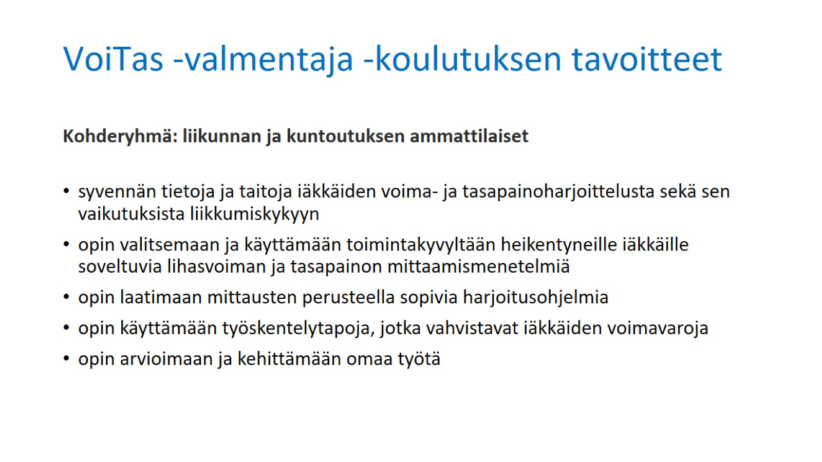
VoiTas-valmentaja - koulutuksen tavoitteet
Notes:
Jos koulutat ammattilaisia, niin näytät tämän dian. Lisää myös heille tarkempi koulutuksen aikataulu jne.

Slide 5
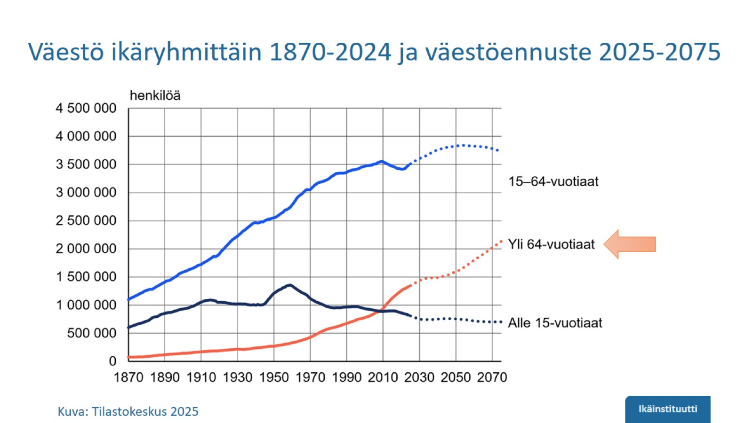
Väestö ikäryhmittäin 1870-2024 ja väestöennuste 2025-2075
Notes:
Suomessa ikääntyneiden määrä kasvaa voimakkaasti tulevina vuosikymmeninä. Vuonna 2023 yli 65-vuotiaita oli 1,3 miljoonaa, ja määrän ennustetaan ylittävän 1,5 miljoonan rajan 2040-luvun alussa. Kasvu on erityisen nopeaa 75 vuotta täyttäneiden keskuudessa. Koska iäkkäiden osuus väestöstä kasvaa, on entistäkin tärkeämpää, että tulevaisuudessa on liikuntapalveluja eri kuntoisille iäkkäille. Tähän tarvitaan monenlaisia toimijoita ja vahvaa yhteistyötä.

Slide 6
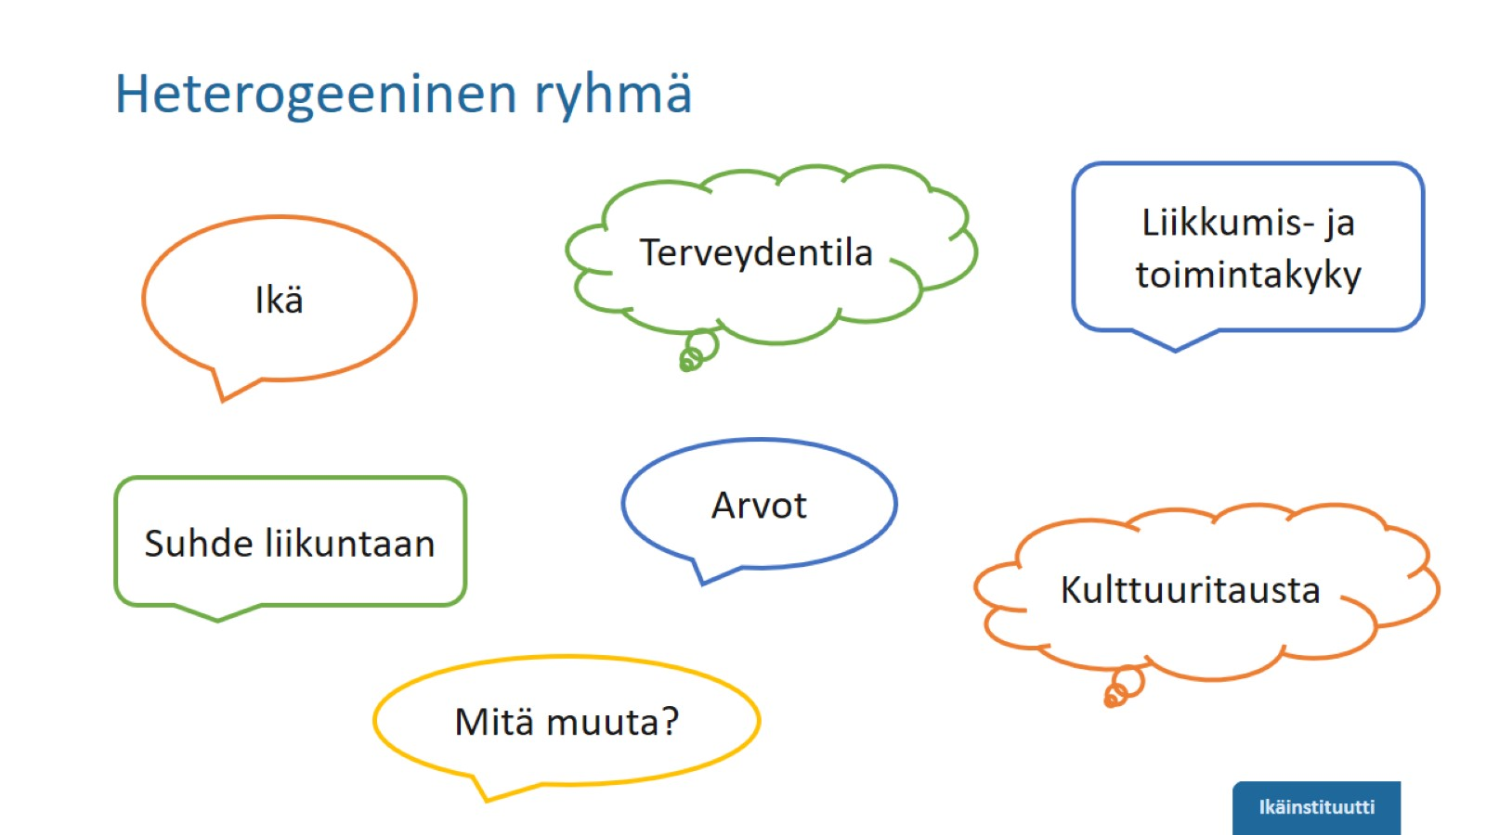
Heterogeeninen ryhmä
Notes:
Iäkkäät ovat iso ja moninainen joukko. Samanikäiset voivat olla eri kuntoisia ja heillä voi olla erilaiset arvot ja suhde liikuntaan. Myös ikäryhmien välillä on eroavaisuuksia.

Slide 7
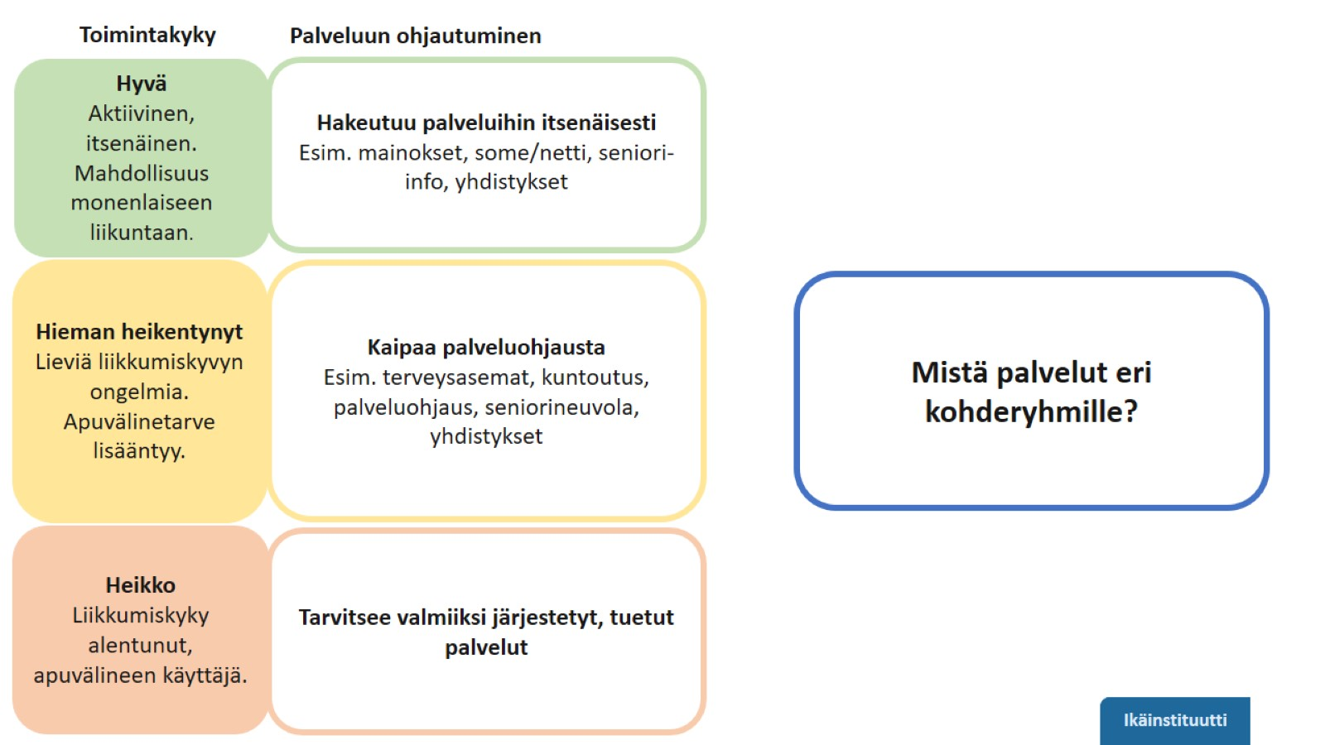
Notes:
Monessa kunnassa ja hyvinvointialueella on otettu käyttöön ns. liikennevalomalli, joka on hyvä ja käyttökelpoinen työkalu iäkkään toimintakyvyn tason tunnistamisessa. Liikennevalomalli auttaa hahmottamaan erilaisen toimintakyvyn omaavien iäkkäiden ohjautumisen väylät, tarjolla olevat palvelut sekä helpottaa asiakkaan ohjaamista hänelle sopiviin liikuntapalveluihin.
Liikennevalomallissa ikääntyneen toimintakyky on jaettu karkeasti kolmeen luokkaan. Sen avulla voidaan selkiyttää toiminnan kohderyhmiä, ja toimintojen kuvaamista toimintakykylähtöisesti. Yhteistyötä tarvitaan eri sektorien välillä esim. järjestöt, kunta, hva, yksityinen sektori.
Toiminta- ja liikkumiskykyiset
”Myöhäiskeski-ikä” 65-75/80 v.
Mahdollisuus monenlaiseen liikuntaan
Toteutus ei oleellisesti poikkea nuorempien aikuisten liikunnasta
Toiminta- ja liikkumiskyvyltään heikentyneet
Asuu kotona ilman palveluja, elinpiiri pienenee
Apuvälinetarve lisääntyy
Soveltavan liikunnan tarve lisääntyy
Toiminnanrajoitteita omaavat
Palvelujen piirissä
Kuntoutuksen järjestämät ryhmät

Slide 8
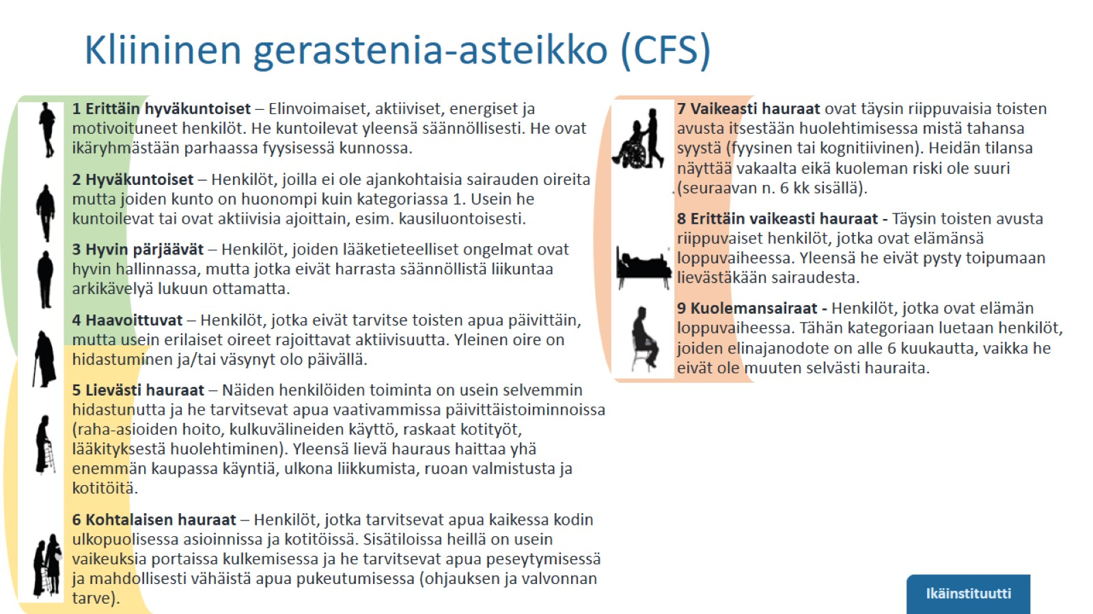
Kliininen gerastenia-asteikko (CFS)
Notes:
Clinical Frailty Scale, CFS (kliininen gerastenia-asteikko) on helppokäyttöinen työkalu iäkkään tilan arviointiin. Asteikko jakaa ikääntyneet yhdeksään luokkaan erittäin hyväkuntoisista hauraisiin ja edelleen aivan elämänsä loppuvaiheessa oleviin. Tätä dia voi näyttää ammattilaisille kohdennetuissa koulutuksissa.
https://www.laakarilehti.fi/site/assets/files/613195/article_pdf_66404.pdf
https://www.duodecimlehti.fi/xmedia/duo/duo15095.pdf

Slide 9
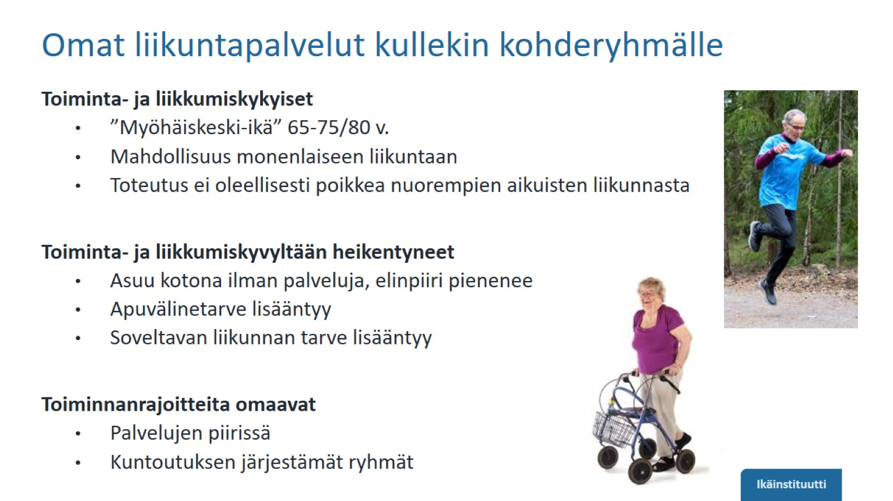
Omat liikuntapalvelut kullekin kohderyhmälle
Notes:
Tätä diaa voi näyttää vertaisohjaajille kohdennetuissa koulutuksissa tai halutessaan myös ammattilaisille.

Slide 10
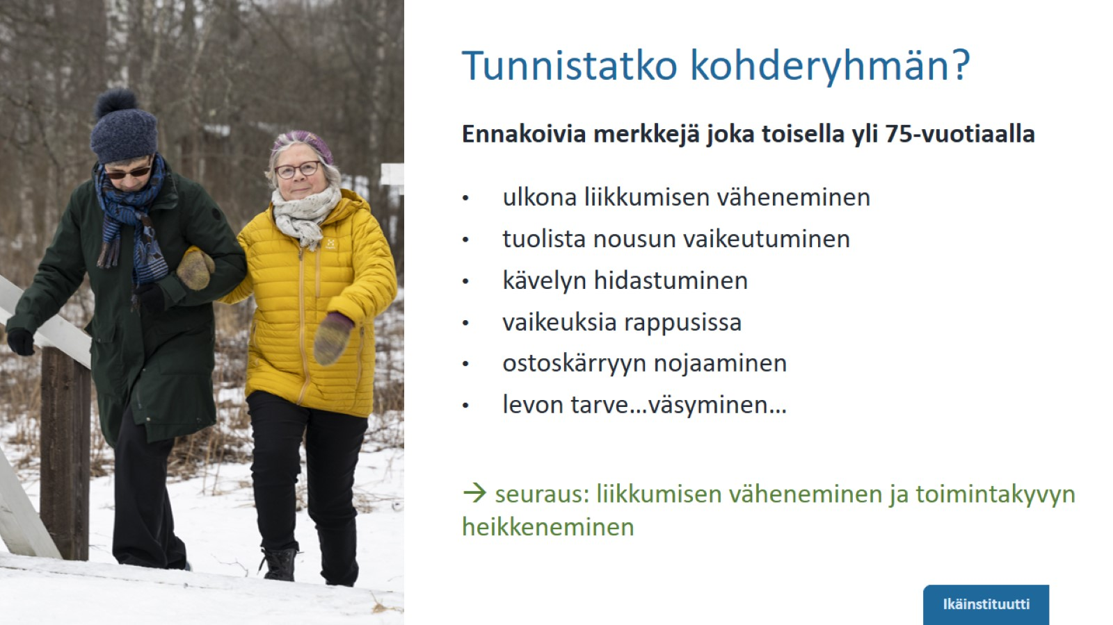
Tunnistatko kohderyhmän?
Notes:
Pitenevä elinikä ja sen mukanaan tuomat sairaudet heikentävät liikkumis- ja toimintakykyä. Iäkkäällä voi olla vaikeuksia suoriutua tavallisista kotitöistä, esimerkiksi ulko-oven avaamisesta, portaissa kulkemisesta, ulkona liikkumisesta tai julkisten kulkuneuvojen käyttämisestä. Arvion mukaan joka toisella yli 75 –vuotiaalla on ennakoivia liikkumiskyvyn ongelmia. Niitä ovat mm. tuolista ylösnousun vaikeutuminen ja kävelyn hidastuminen. Suomen talvi moninkertaistaa ulkona liikkumisen ongelmat. Liikkumiskyvyn heikkenemisen seurauksena ihminen alkaa rajoittaa toimintoja, jotka edellyttävät liikkumista.

Slide 11
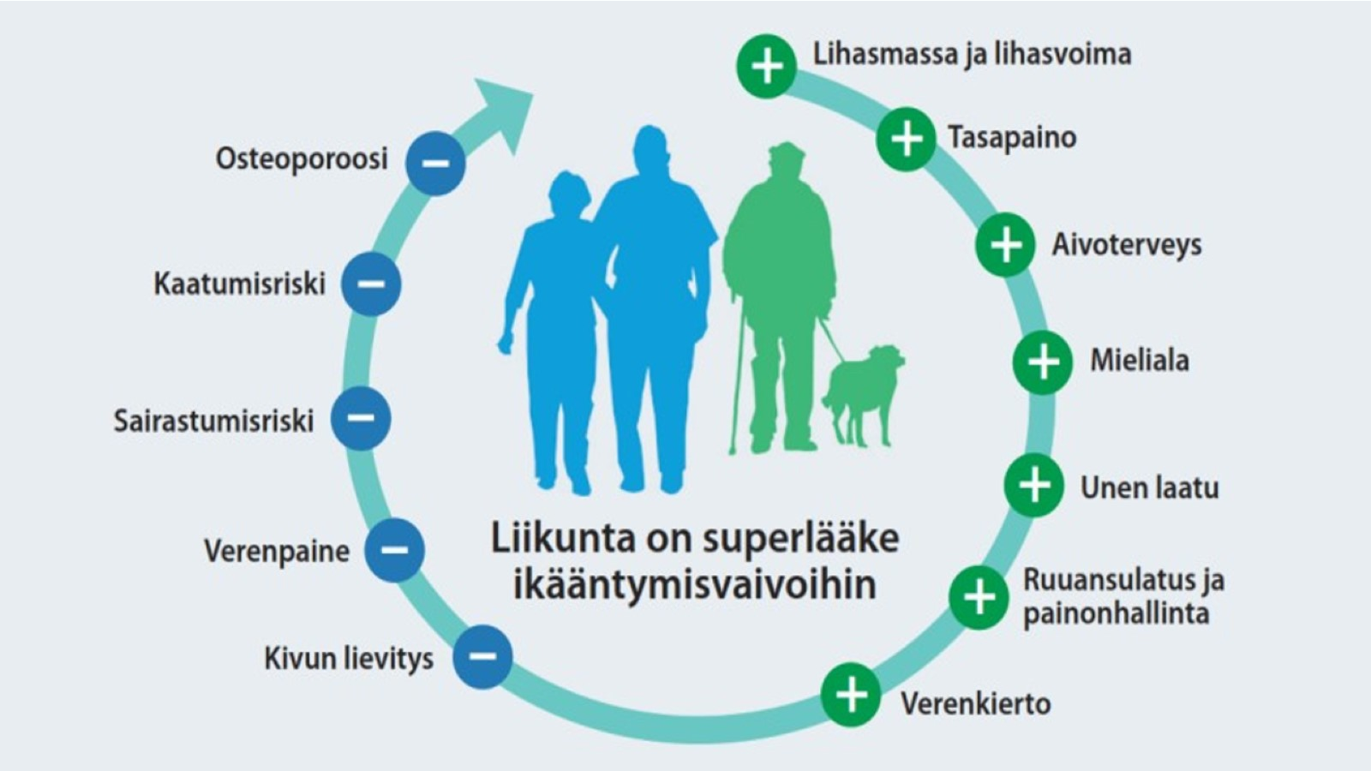
Notes:
Kuvasta nähdään liikunnan laaja-alaiset positiiviset vaikutukset terveyteen ja toimintakykyyn.
Liikunta tuo voimia arkeen, jolloin arjen askareet sujuvat helpommin. Liikunnan myötä vointi paranee ja mieli virkistyy. Liikkumiskyvyn säilyminen mahdollistaa kyläilyn ja ystävien tapaamisen. Säännöllinen liikunta kuluttaa energiaa ja parantaa ruokahalua. Liikunnalla on myös edullisia vaikutuksia unen laatuun. Liikuntaa tarjoaa erilaisia virikkeitä, haasteita, tavoitteita ja onnistumisen kokemuksia.
Liikkumisen vaikutukset elimistöön, toimintakykyyn ja terveyteen ilmenevät eri tahtiin. Jotkin liikkumisen ja liikunnan vaikutuksista alkavat heti liikkuessa, toiset taas vaativat useamman kuukauden säännöllistä liikuntaa tai liikkumista, ennen kuin muutokset tai vaikutukset näkyvät. UKK –instituutin verkkosivuilta löytyy täsmätietoa liikunnan vaikutuksista lyhyellä ja pitkällä aikavälillä.

Slide 12
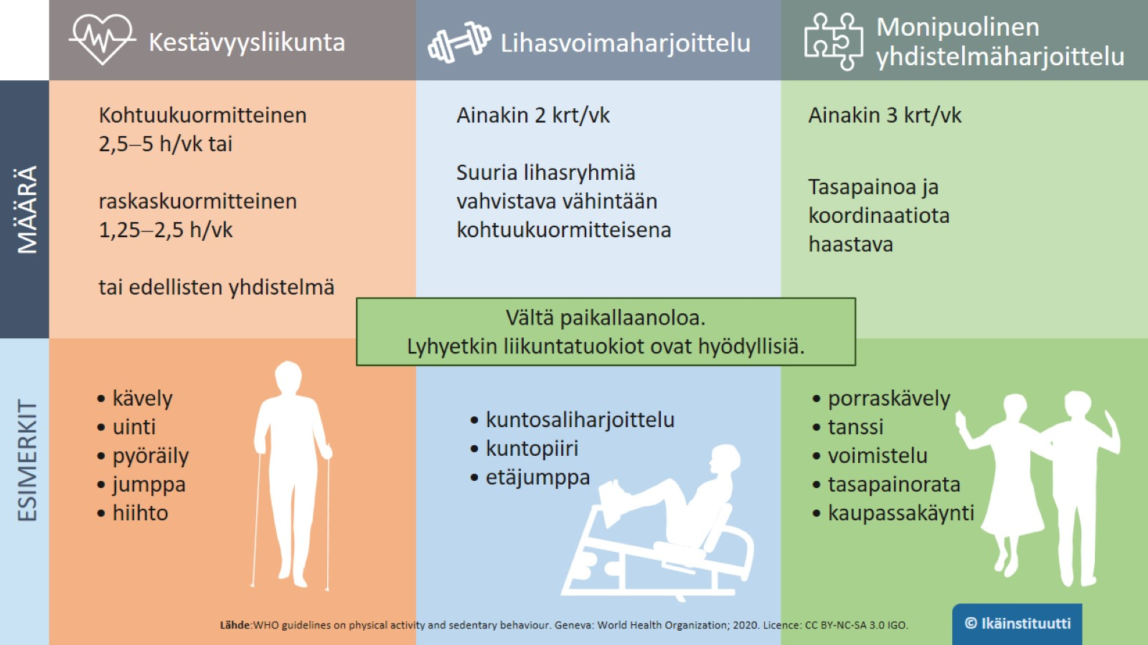
Notes:
Maailman terveysjärjestön WHO:n liikkumisen suositus 65-vuotta täyttäneille. Paikallaan olon tauottaminen ja arkiliikuskelu on kaiken perusta. Vähän liikkuvat: korostetaan paikallaan olon tauottamista ja lyhyidenkin liikuntatuokioiden hyödyllisyyttä. Tärkeää myös niille, jotka harrastavat säännöllisesti liikuntaa.
Tasapainoharjoittelu ja voimaharjoittelu korostuvat yli 65-vuotiaiden liikkumissuosituksissa, koska ne ovat liikkumiskyvyn kulmakivet. Suositusten mukaisesti liikkumalla on mahdollisuus saavuttaa terveyden kannalta myönteisiä vaikutuksia ja hyötyjä..
Liikkuminen on ainoa tapa pitää liikkumiskykyä yllä.

Slide 13
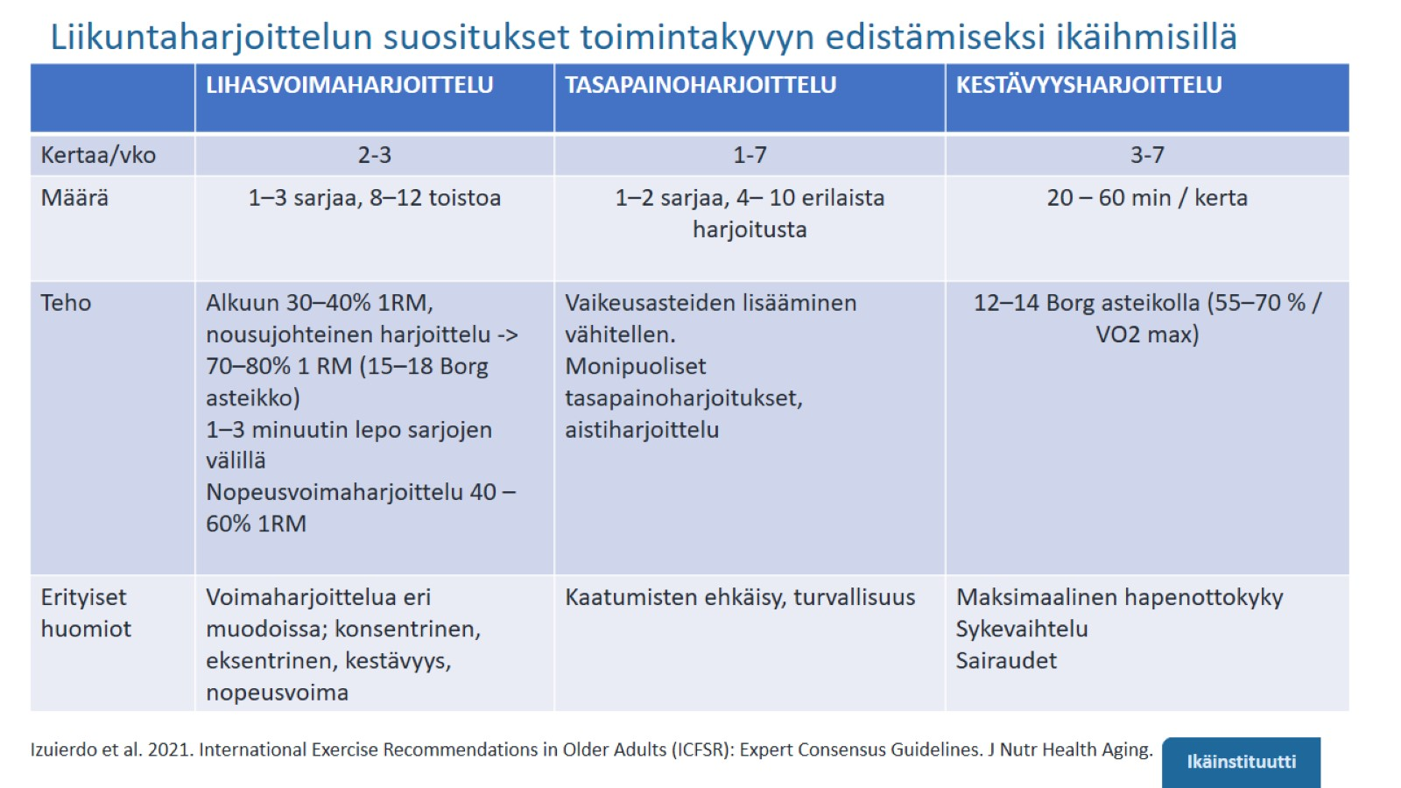
Liikuntaharjoittelun suositukset toimintakyvyn edistämiseksi ikäihmisillä
Notes:
Nämä liikuntaharjoittelun suositukset perustuvat äsken mainittuihin liikkumisen suosituksiin (WHO). Liikkumissuosituksiin sisältyy laajemmin mm. arkiaktiivisuus, tässä liikuntaharjoittelun suosituksissa fokusoidaan tavoitteelliseen liikuntaharjoitteluun ja suositukset tarkentavat harjoittelun sisältöä ikäihmisten kohderyhmällä, erityisesti toimintakyvyltään heikentyneillä. Harjoittelumenetelmää voidaan suositella myös haavoittuvimmille/hauraimmille väestöryhmille, mukaan lukien akuutisti sairaat, sairaalahoidossa olevat iäkkäät potilaat tai hoivassa olevat iäkkäät. Suositukset perustuvat tutkimusnäyttöön siitä, että tällaiset harjoittelutoimenpiteet parantavat useimpia, elleivät kaikkia, gerastenian tunnusmerkkejä (eli huono tasapaino, lihasvoiman heikkeneminen, huono kävelykyky ja lisääntynyt kaatumisten esiintyvyys).
https://link.springer.com/article/10.1007/s12603-021-1665-8

Slide 14
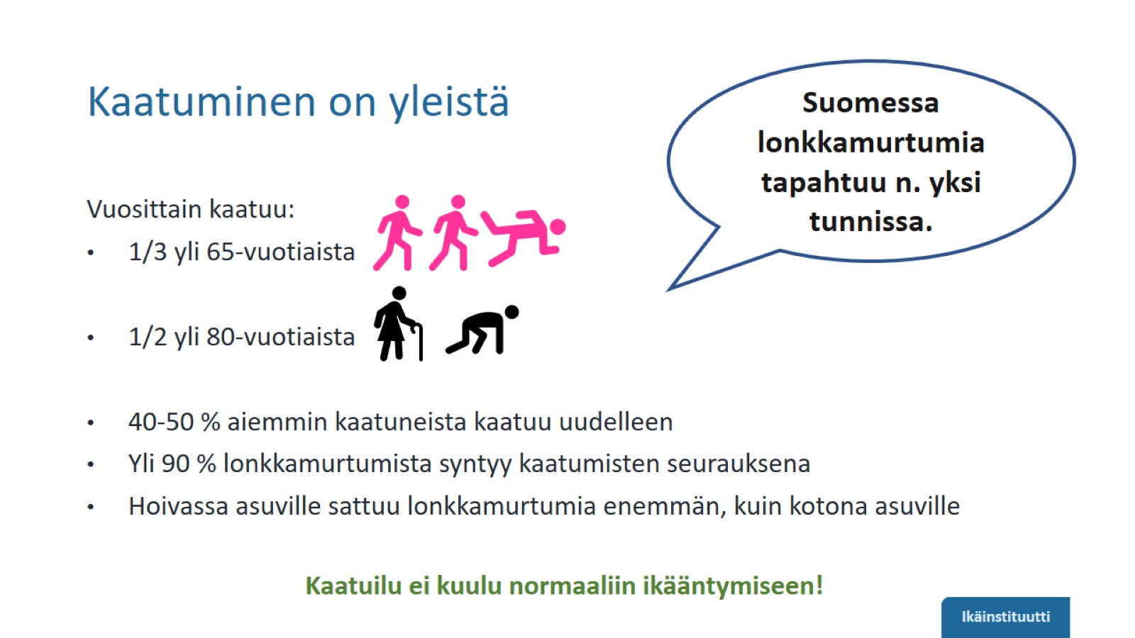
Kaatuminen on yleistä
Notes:
Yksi seuraus liikkumisen vähenemisestä ja liikkumiskyvyn heikentymisestä on kaatumiset. Kaatumiset ovat iäkkäille sattuvien tapaturmien ja niistä johtuvien vammojen yleisin syy. Vuosittain kaatuu joka kolmas yli 65-vuotias ja jopa puolet 80-vuotta täyttäneistä. Kaatumiset yleistyvät ikääntyessä ja ne voivat aiheuttaa monenlaisia terveysongelmia, toimintakyvyn heikkenemistä sekä elämänlaadun alenemista.

Slide 15
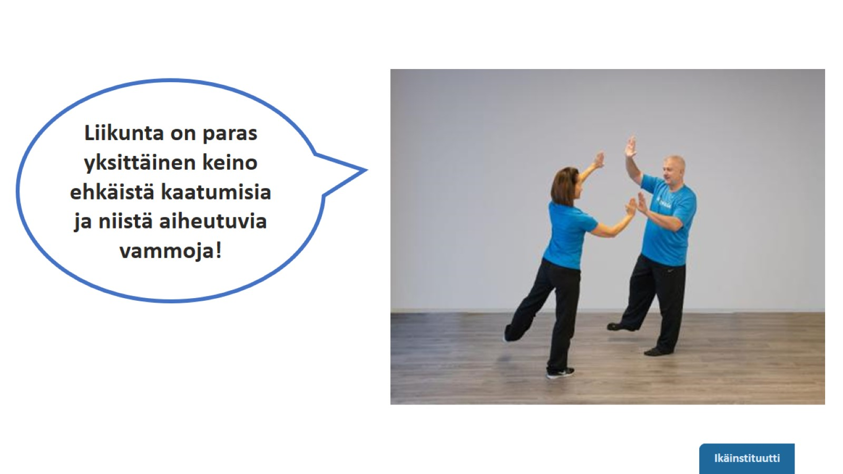
Notes:
Kaatumisten ehkäisyyn kuuluu hyvin laaja joukko toimia aina katujen kunnossapidosta ravitsemukseen ja lääkitykseen. Liikunta on kuitenkin paras yksittäinen keino ehkäistä kaatumisia. Mikä tahansa liikunta pienentää kaatumisriskiä ja tehokkainta vaikuttaa olevan liikunta, joka on monipuolista ja sisältää tasapainoharjoituksia. Monipuolinen liikuntaharjoittelu onkin tehokkain yksittäinen kaatumisten ehkäisykeino kotona-asuvilla iäkkäillä. Harjoittelun tulee sisältää monipuolista, asteittain vaativammaksi muuttuvaa tasapaino- ja voimaharjoittelua. Jopa ½ iäkkäiden kaatumismurtumista on ehkäistävissä toiminnallisella voima- ja tasapainoharjoittelulla.

Slide 16
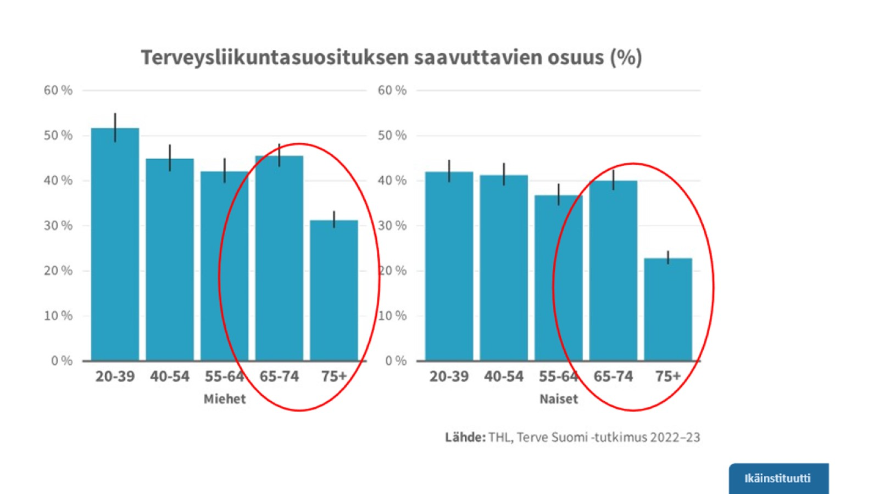
Notes:
Terve Suomi –tutkimuksen mukaan Iäkkäimmät liikkuvat kaikkein vähiten: 75 vuotta täyttäneistä miehistä 31 prosenttia ja naisista 23 prosenttia liikkuu suosituksen mukaisesti.

Slide 17
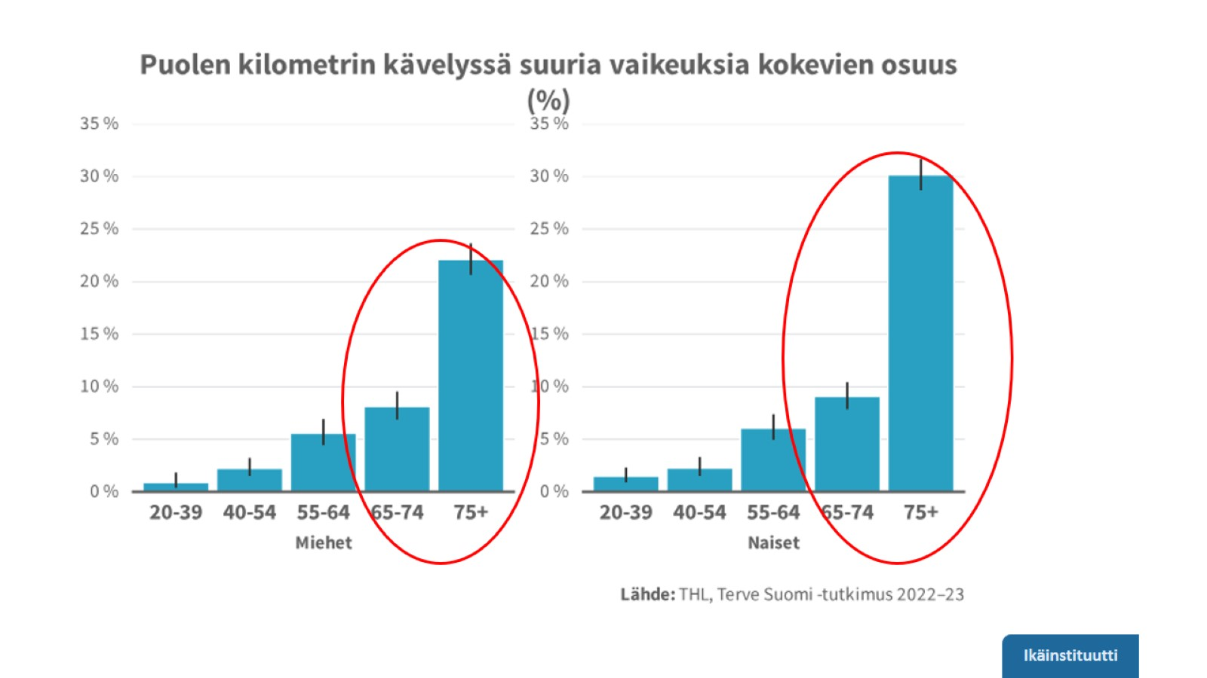
Notes:
Kävelyvaikeudet yleistyvät iän myötä sekä miehillä että naisilla 75+, yleisempiä naisilla.
Indikaattori, sopii erityisesti iäkkään väestön liikkumiskyvyn arviointiin. Huomioitava, että kyseessä on vastaajan itsensä ilmoittamat tiedot. Kykyä kävellä puolisen kilometriä (esimerkiksi lähikauppaan) voidaan ainakin taajamissa pitää yhtenä edellytyksenä sille, että pystyy asumaan itsenäisesti kotonaan.

Slide 18
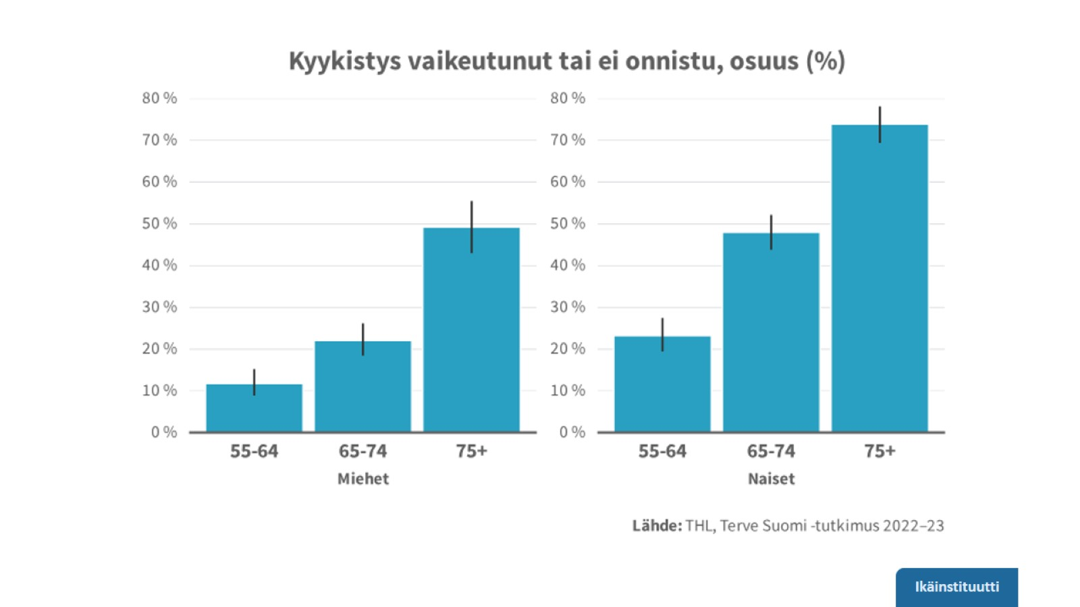
Notes:
Kyykistymisen onnistumista arvioitiin terveystarkastuksessa 3-luokkaisella asteikolla (normaali, vaikeutunut, ei onnistu) 55 vuotta täyttäneiltä tutkittavilta. Kyykistyminen arvioitiin normaaliksi, jos tutkittava pystyi kyykistymään siten, että reidet tulivat vaakatasoon.
Kyykistysvaikeudet yleistyivät voimakkaasti iän myötä ja ne olivat naisilla selvästi miehiä yleisempiä. 75 vuotta täyttäneistä miehistä enää vain puolet ja naisista neljännes pystyi kyykistymään normaalisti.

Slide 19
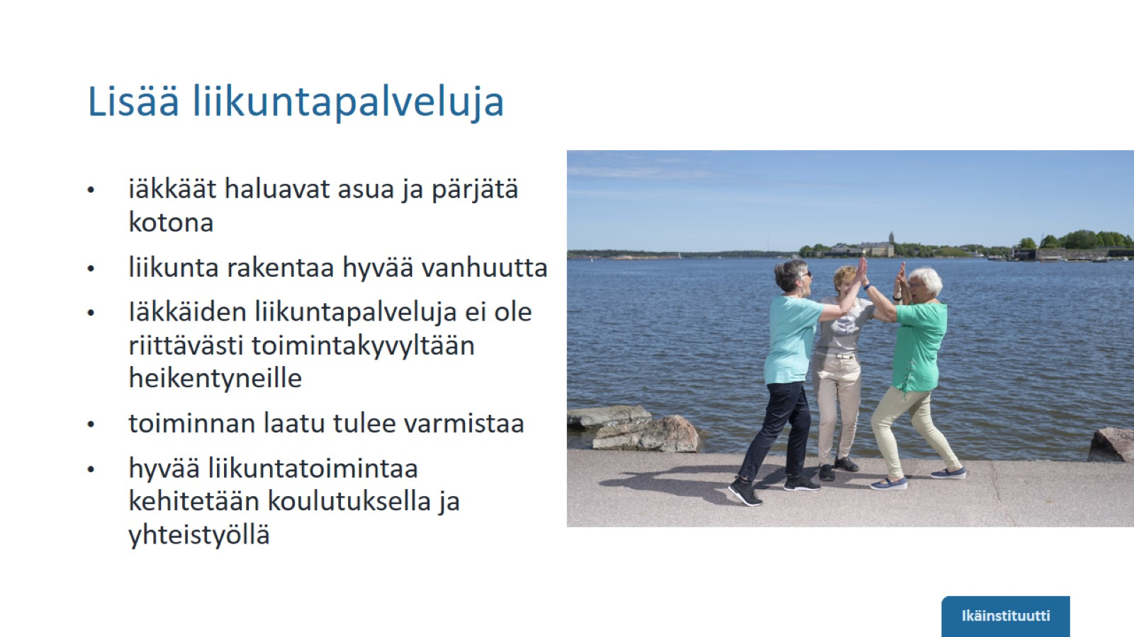
Lisää liikuntapalveluja

